Slide 1

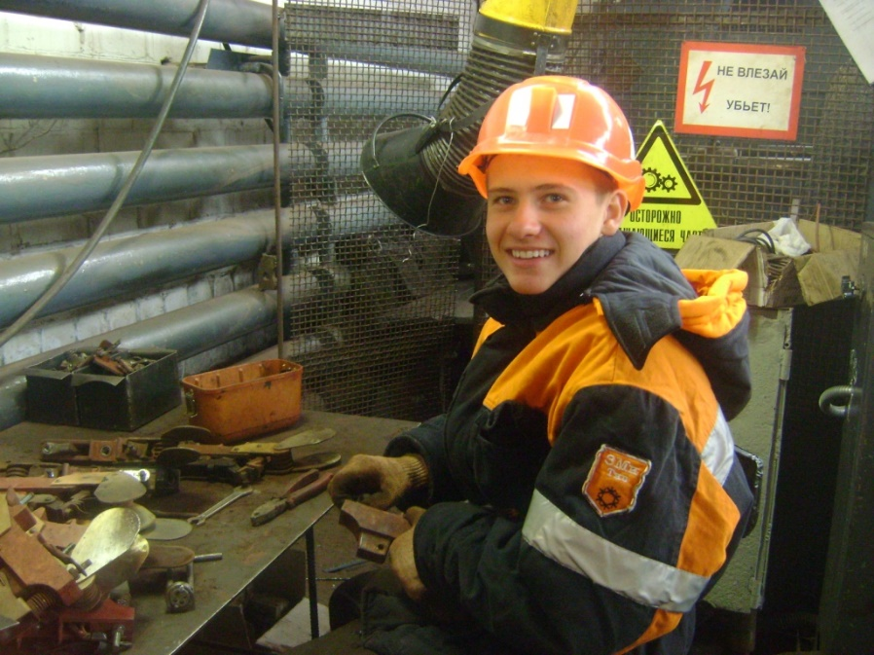
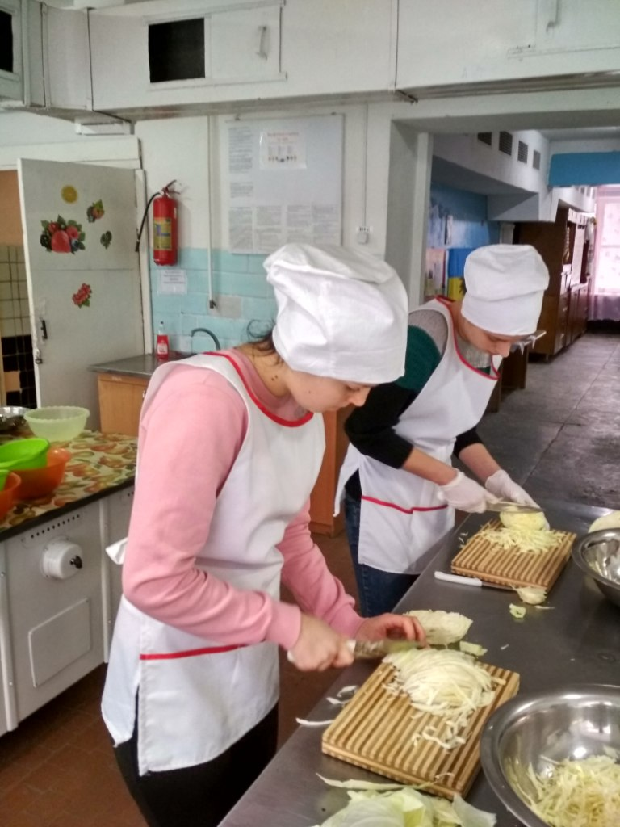
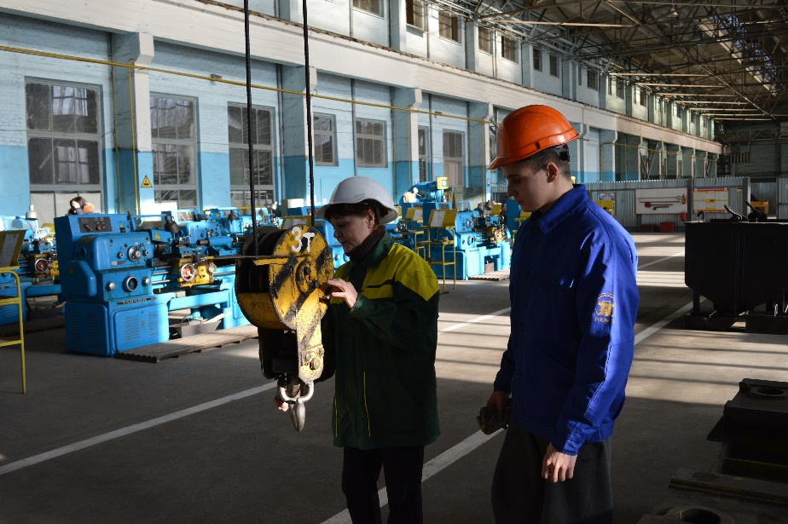
Впровадження елементів дуальної форми навчання
у професійну підготовку майбутніх фахівців
Наталя Кулалаєва, кандидат хімічних наук, доцент, завідувач лабораторії технологій професійного навчання Інституту професійно-технічної освіти НАПН України

Slide 2
НПД
стажування
самостійне набуття професійного досвіду
учнівство
курс підготовки, оцінювання та сертифікації на базі роботодавця (підприємства)
виробнича практика
(короткострокові) професійні курси
наставництво
кооперативне навчання
2

Slide 3
Дуальність на різних рівнях
Навчання на виробництві
Освіта та навчання в навчальному закладі
Закон про професійну освіту
Правова база навчання
Закони федеральних земель
про навчальні заклади
Положення про навчання
Правова база для професій,
що визнаються державою
Рамкова навчальна програма
Договір про виробниче навчання
Правова база для
навчальних відносин
Обов’язковий професійний
навчальний заклад
Підприємство
Місця проведення
навчання
Заклад професійної освіти
План навчання на виробництві
Зміст навчання
Навчальний план
Майстер/наставник
Викладацький склад
Викладач закладу
професійної освіти
Палати та інші компетентні
органи
Моніторинг, консультування,
екзамени
Голови районів або керівники
навчальних закладів
Підприємства, що
здійснюють навчання
Фінансування
Землі, райони та
муніципалітети
3

Slide 4
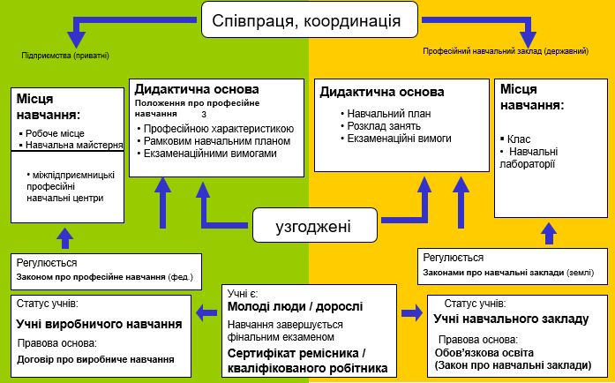
Структура дуальної системи у Німеччині
4

Slide 5

Елементи дуальної форми навчання для впровадження в професійну підготовку майбутніх кваліфікованих робітників
5

Slide 6
Тривимірне призначення системи навчання: економічні, соціальні та індивідуальні цілі;
професійне навчання здійснюється в партнерстві між урядом і бізнес-спільнотою;
багатоканальне фінансування професійного навчання;
соціальне визнання професійного навчання;
підготовка мобільних кваліфікованих робітників, які здатні адаптуватися до змінних умов на ринку праці;
постійне ситуаційне навчання відповідно до принципу дуальності;
систематичне підвищення кваліфікації педагогічних працівників ЗП(ПТ)О та бізнес-тренерів на підприємствах;
кодифікація стандартів професійної (професійно-технічної) освіти;
універсальність та оптимальний зміст стандартів професійної (професійно-технічної) освіти;
додаткові програми для дуальної форми навчання;
науково-методичний супровід професійної освіти
6

Slide 7
SWOT-аналіз упровадження елементів дуальної форми навчання
в професійну підготовку
майбутніх фахівців
7

Slide 8
1
Сильні сторони:
професійне навчання регулюється принципами ринкової економіки;
зростання попиту на випускників на ринку праці, які навчалися за дуальною формою;
підвищення якості підготовки робітничих кадрів та її відповідність вимогам роботодавців;
тісна співпраця між урядом і бізнес-спільнотою (розроблення стандартів, навчальних планів і програм, оцінювання вмінь учнів під час іспитів, забезпечення робочих місць на підприємствах);
взаємовигода: держава, заклади професійної (професійно-технічної) освіти, підприємства та учні;
мотивація учнів до навчання та отримання професійних умінь;
підняття престижу професійної освіти
2
Слабкі сторони:
відсутність нормативно-правового забезпечення дуальної форми навчання;
недосконалість, застарілість матеріально-технічної бази ЗП(ПТ)О;
недостатня готовність педагогічних працівників до запровадження дуальної форми навчання;
складність пошуку роботодавців та укладання угод із ними;
небажання роботодавців укладати угоди з учнями на початку їхнього навчання;
значні часові та фінансові витрати для оновлення технологічного парку ЗП(ПТ)О;
необхідність спеціальної підготовки наставників, інструкторів на виробництві;
недосконалість механізмів реалізації багатоканального фінансування
4
Загрози, пов’язані з реалізацією:
скорочення обсягу учнівського контингенту в закладах професійної (професійно-технічної) освіти;
зникнення певних професій у зв’язку з економічною нестабільністю;
відмова підприємства фінансувати професійну підготовку робітничих кадрів;
зменшення державного фінансування системи П(ПТ)О України;
низький рівень зацікавленості підприємств у співпраці з ЗП(ПТ)О щодо дуальної форми навчання;
поступове зменшення часу на загальноосвітню підготовку
3
Можливості, що відкриваються:
удосконалення матеріально-технічної бази ЗП(ПТ)О;
свідоме обрання учнями професії;
скорочення безробіття серед молоді;
підвищення конкурентоспроможності навчального закладу;
використання дистанційного професійного навчання під час теоретичної підготовки;
упровадження в навчально-виробничий процес інноваційних педагогічних технологій, методів та прийомів (кейси, ділові ігри, проекти, тематичні конференції, конкурси тощо);
подолання розриву між теорією й практикою в навчально-виробничому процесі
8

Slide 9
1
Сильні сторони:
професійне навчання регулюється принципами ринкової економіки;
зростання попиту на випускників на ринку праці, які навчалися за дуальною формою;
підвищення якості підготовки робітничих кадрів та її відповідність вимогам роботодавців;
тісна співпраця між урядом і бізнес-спільнотою (розроблення стандартів, навчальних планів і програм, оцінювання умінь учнів під час іспитів, забезпечення робочих місць на підприємствах);
взаємовигода: держава, заклади професійної (професійно-технічної)освіти, підприємства та учні;
мотивація учнів до навчання та отримання професійних умінь;
підняття престижу професійної освіти
9

Slide 10
2
Слабкі сторони:
відсутність нормативно-правового забезпечення дуальної форми навчання;
недосконалість, застарілість матеріально-технічної бази ЗП(ПТ)О;
недостатня готовність педагогічних працівників до запровадження дуальної форми навчання;
складність пошуку роботодавців та укладання угод із ними;
небажання роботодавців укладати угоди з учнями на початку їхнього навчання;
значні часові та фінансові витрати для оновлення технологічного парку ЗП(ПТ)О;
необхідність спеціальної підготовки наставників, інструкторів на виробництві;
недосконалість механізмів реалізації багатоканального фінансування
10

Slide 11
Можливості, що відкриваються:
подолання розриву між теорією й практикою в навчально-виробничому процесі;
удосконалення матеріально-технічної бази ЗП(ПТ)О;
свідоме обрання учнями професії;
скорочення безробіття серед молоді;
підвищення конкурентоспроможності ЗП(ПТ)О;
використання дистанційного професійного навчання під час теоретичної підготовки;
упровадження в навчально-виробничий процес інноваційних педагогічних технологій, методів та прийомів (кейси, ділові ігри, проекти, тематичні конференції, конкурси тощо)
3
11

Slide 12
4
Загрози, пов’язані з реалізацією:
скорочення обсягу учнівського контингенту в ЗП(ПТ)О;
зникнення підготовки за певними професіями у зв’язку з економічною нестабільністю;
відмова підприємств фінансувати професійну підготовку робітничих кадрів;
зменшення державного фінансування системи П(ПТ)О України;
низький рівень зацікавленості підприємств у співпраці з ЗП(ПТ)О щодо дуальної форми навчання;
поступове зменшення часу на загальноосвітню підготовку
12

Slide 13
«Шляпи мислення»
13

Slide 14
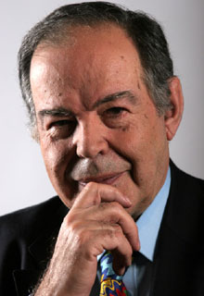
Прийом, описаний відомим британським психологом і письменником Едвардом де Боно (Edward de Bono).
Сприяє розвитку вміння формулювати і аргументувати свою позицію.
14

Slide 15
Слухачам за бажанням чи за випадковим вибором пропонується проаналізувати проблему та способи її вирішення, розглянуті на занятті, використовуючи певну позицію, що відповідає одній зі «шляп мислення».
15

Slide 16

Білий капелюх – нейтральна позиція: учні окреслюють сутність отриманої інформації – питання, проблеми, явища, яке розглядалося на занятті.
Чорний капелюх – позиція «проти»: учні вказують на негативні аспекти явища, проблеми.
16

Slide 17
Жовтий капелюх – позиція «за»: учні вказують позитивні аспекти проблеми, явища.
Синій капелюх – роздум: учні аналізують сутність досліджуваного явища (проблеми), показують її зв’язок з іншими проблемами, встановлюють причинно-наслідкові зв’язки, визначають тенденції.
17

Slide 18
Червоний капелюх – емоції: учні зазначають своє ставлення, висловлюють свою оцінку проблеми та способів її вирішення.
Зелений капелюх – творчий пошук: учні намагаються використати отриману нову інформацію в інших умовах, прогнозують подальше можливий розвиток подій, намагаються виявити вплив досліджуваного явища на історичний процес.
18

Slide 19
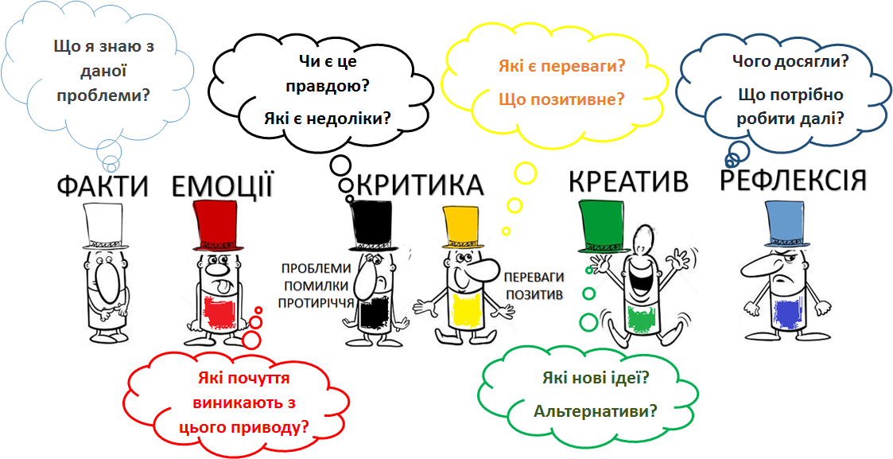
Джерело: http://www.edustartup.com.ua/author/admin/
19

Slide 20
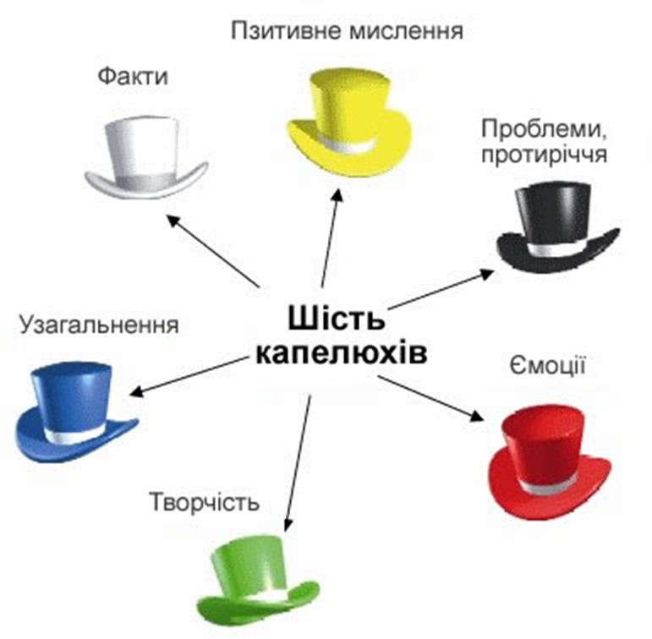
Алгоритм роботи
1. Проаналізувати проблему та способи її вирішення з певної позиції, що відповідає одній зі шляп мислення.
2. Навести приклад зацікавленої сторони (учні, ЗП(ПТ)О, підприємства тощо) відповідно до обраної шляпи мислення.
3. Побудувати інтелект-карту, де певними засобами обґрунтувати власний погляд на проблему відповідно до шляпи мислення.
4. Презентувати власну позицію.
5. Спільно обговорити проблему.
20

Slide 21
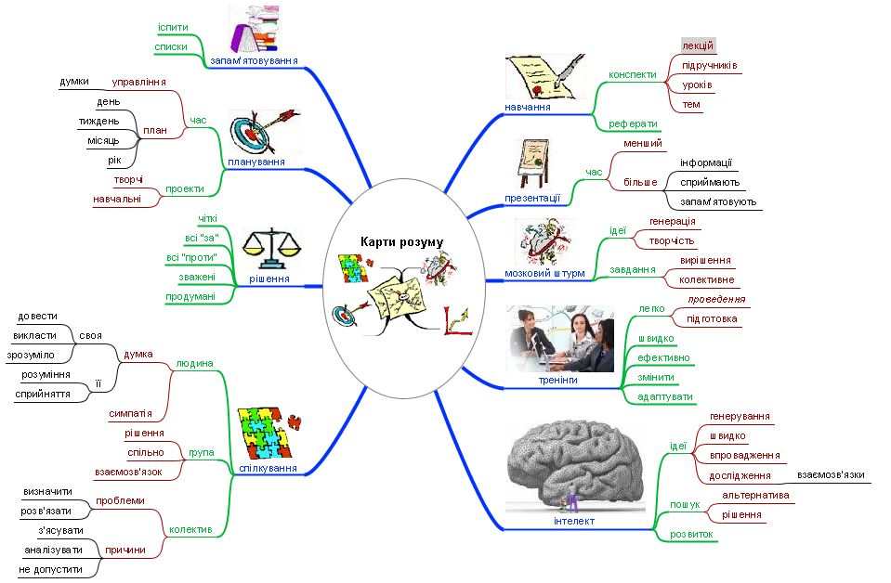
Надають змогу:
поліпшити пам'ять, нагадати факти, слова і образи;
генерувати ідеї;
надихнули на пошук рішення;
продемонструвати концепції і діаграми;
аналізувати результати або події;
підсумовувати інформацію;
організувати взаємодію між учнями в груповій роботі або рольових іграх
21

Slide 22
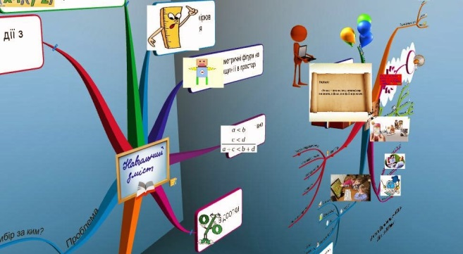
ПРАВИЛА СТВОРЕННЯ
Кожну гілку можна позначити особливим кольором.
Кількість гілок визначається необхідною глибиною опрацювання проблеми.
Гілки мають бути вигнутими, а не прямими (як гілки дерева).
Над кожною гілкою пишеться одне ключове слово, що позначає його назву. Довжина гілки дорівнює довжині слова.
Бажано використовувати друковані літери.
Для кращого запам’ятовування бажано доповнювати слова маленькими малюнками (картинками, піктограмами), що відображують асоціацію до цього слова.
Для активізації творчої уяви карта має бути яскравою, різнокольоровою, привертати увагу.
Бажано, щоб на карті було не більше 7 головних гілок.
Гілки, що розрослися, можна заключати в контури, щоб вони не змішувались з іншими гілками.
Використання у навчанні
Постановка навчальних цілей Закріплення і систематизація
Актуалізація опорних знань Контроль
Пояснення нового матеріалу Домашнє завдання
22

Slide 23
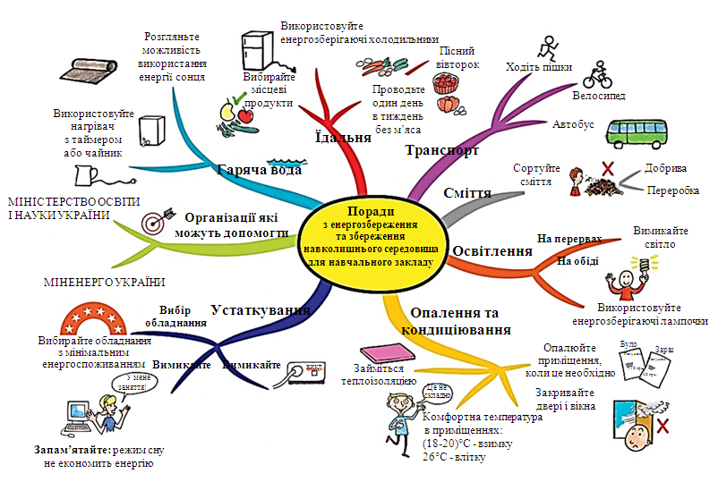
23

Slide 24

Представлення результатів роботи підгруп
Обговорення
24

Slide 25

Підсумки
25

Slide 26
ЛІТЕРАТУРА
1. Лемов, Д. Мастерство учителя. Проверенные методики выдающихся преподавателей / Дуг Лемов ; пер. с англ. О. Медведь. — М. : Манн, Иванов и Фербер, 2014. — 416 с. - Режим доступу: http://orth-gymnasia.ru/education/pedrabotnikam/Masterstvo_uchitelya.pdf. – Назва з екрану.
2. Дирксен Дж. Искусство обучать: как сделать любое обучение нескучным и эффективным / Джули Дирксен, пер. с анлл. Ольги Долговой. – М.: Манн, Иванов и Фербер. – 2013. – 276 с. – Режим доступу: http://wiki.fizmat.tnpu.edu.ua/images/archive/1/1e/20140326190229!Iskusstvo_obuchat_Dzhuli_Dirxen.pdf. – Назва з екрану.
3. Алан Кроуфорд, Е. Венди Саул, Самуел Метьюз, Джеймс Макінстер ТЕХНОЛОГІЇ РОЗВИТКУ КРИТИЧНОГО МИСЛЕННЯ УЧНІВ. – Режим доступу: http://www.criticalthinking.expert/book-criticalthinking/FREE_tehnologії_rozvitku_kritichnogo_mislennja_uchnіv.pdf. – Назва з екрану.
4. Застосування особистісно-розвивальних педагогічних технологій у підготовці майбутніх кваліфікованих робітників (методичні рекомендації для педагогічних працівників професійно-технічних навчальних закладів, працівників науково-навчально-методичних центрів (кабінетів) професійнотехнічної освіти МОН України) / М. В. Артюшина, Я. Ю. Білоконь, І. Б. Дремова, О. Б. Кошук, І. А. Мося, Т. М. Пащенко, Г. М. Романова; за ред. Г. М. Романової. – К. : Ін-т проф.-тех. освіти НАПН України, 2014. – 132 с. – Режим доступу: http://lib.iitta.gov.ua/7253/1/Методичні_рекомендації.pdf. – Назва з екрану.
26

Slide 27
Дякую за увагу!

